Slide 1
24. jednání
REGIONÁLNÍ STÁLÉ KONFERENCE
pro území Zlínského kraje
29. října 2019 15.30 hod. KÚ ZK 16. NP

Slide 3
PROGRAM JEDNÁNÍ: 1. Zahájení jednání Úvodní slovo předsedy RSK ZK Jiřího Čunka, schválení programu jednání 2. Změna personálního obsazení Regionální stálé konference Zlínského kraje a jejich pracovních skupin Předkladatel: Jiří Čunek, předseda RSK ZK 3. Aktuální informace z Národní stálé konference a k přípravě kohezní politiky 2021+ Předkladatel: Jiří Čunek, předseda RSK ZK 4. Krajský akční plán – Prioritizace potřeb na území kraje vč. přílohy Rámec pro investice do infrastruktury Předkladatel: Mgr. Petr Gazdík, předseda PSV ZK 5. Různé Aktuální informace z MMR 6. Závěr jednání

Slide 4
Usnesení Regionální stálá konference pro území Zlínského kraje
80/RSKZK24/19 s ch v a l u j e
navržený program jednání.

Slide 5
PROGRAM JEDNÁNÍ: 1. Zahájení jednání Úvodní slovo předsedy RSK ZK Jiřího Čunka, schválení programu jednání 2. Změna personálního obsazení Regionální stálé konference Zlínského kraje a jejich pracovních skupin Předkladatel: Jiří Čunek, předseda RSK ZK 3. Aktuální informace z Národní stálé konference a k přípravě kohezní politiky 2021+ Předkladatel: Jiří Čunek, předseda RSK ZK 4. Krajský akční plán – Prioritizace potřeb na území kraje vč. přílohy Rámec pro investice do infrastruktury Předkladatel: Mgr. Petr Gazdík, předseda PSV ZK 5. Různé Aktuální informace z MMR 6. Závěr jednání

Slide 6
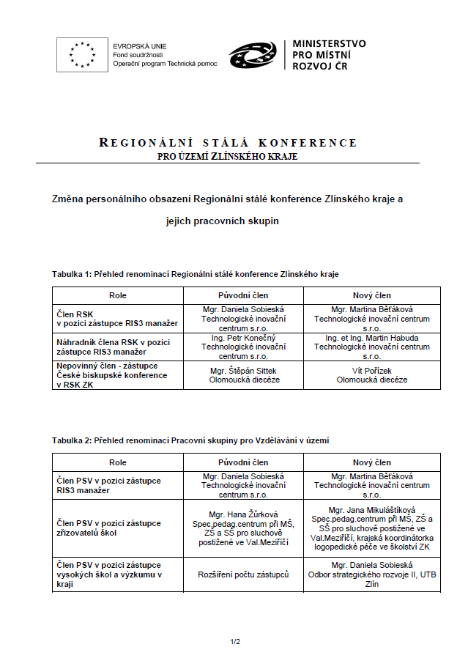
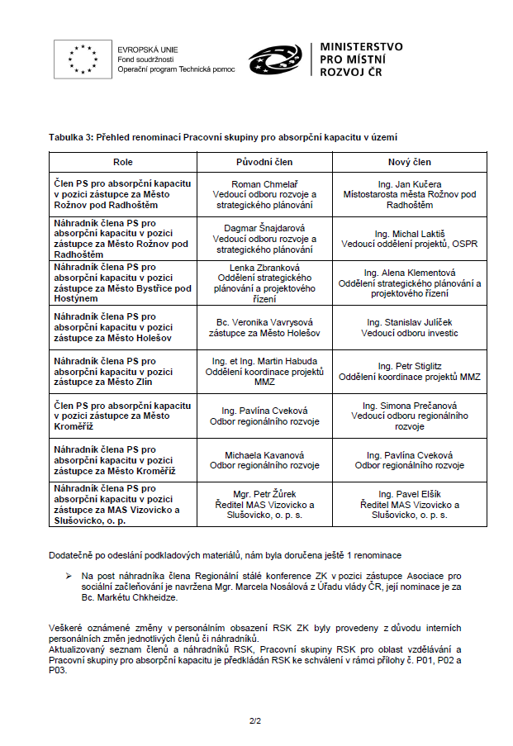

Slide 7
Usnesení Regionální stálá konference pro území Zlínského kraje
81/RSKZK24/19 s ch v a l u j e
aktualizovaný seznam členů a náhradníků Regionální stálé
konference Zlínského kraje dle přílohy č. P01
a
aktualizovaný seznam členů Pracovní skupiny RSK pro oblast vzdělávání dle přílohy č. P02
a
aktualizovaný seznam členů Pracovní skupiny RSK pro absorpční kapacitu v území dle přílohy č. P03.

Slide 8
PROGRAM JEDNÁNÍ: 1. Zahájení jednání Úvodní slovo předsedy RSK ZK Jiřího Čunka, schválení programu jednání 2. Změna personálního obsazení Regionální stálé konference Zlínského kraje a jejich
pracovních skupin Předkladatel: Jiří Čunek, předseda RSK ZK 3. Aktuální informace z Národní stálé konference a k přípravě kohezní politiky 2021+ Předkladatel: Jiří Čunek, předseda RSK ZK 4. Krajský akční plán – Prioritizace potřeb na území kraje vč. přílohy Rámec pro investice do infrastruktury Předkladatel: Mgr. Petr Gazdík, předseda PSV ZK 5. Různé Aktuální informace z MMR 6. Závěr jednání

Slide 9
Aktuální informace z Národní stálé konference a k přípravě kohezní politiky 2021+ Ing. David Mareček 24. RSK ZK 29. 10. 2019, Zlín

Slide 10
Informace ze 14. zasedání Národní stálé konference Praha 17. 10. 2019
Klíčová řešená témata:
Aktuální stav v oblasti realizace územní dimenze
Příprava budoucí podoby politiky soudržnosti po roce 2020
Informace k jednotlivým OP a územní dimenzi v OP po roce 2021
Digitálně technická mapa České republiky
Stav Strategie regionálního rozvoje 21+ a Akčního plánu SRR, Koncepce rozvoje venkova

Slide 11
Aktuální stav v oblasti realizace územní dimenze
Probíhá vyhodnocování funkčnosti systému ve stávajícím období
Cílem je již při přípravě jednotlivých operačních programů definovat, ve kterých specifických cílech (aktivitách) má být zvýhodněno nějaké území
vytvořen prvotní návrh řešení územní dimenze v jednotlivých OP
Nadále se počítá s klíčovými nástroji územní dimenze:
ITI (integrované teritoriální investice týkající se krajských měst a jejich zázemí)
CLLD (komunitně vedený místní rozvoj týkající se MAS)
RAP (Regionální akční plán na úrovni kraje)
Příprava ITI – realizace na základě územní strategie, nyní probíhá příprava seznamu strategických projektů budoucích ITI a jednotné vymezení území pro aglomerace ITI
CLLD – snaha o zjednodušení CLLD21+ formou standardizace a jednodušší podoby strategií

Slide 12
Příprava budoucí podoby politiky soudržnosti po roce 2020
Na národní úrovni:
Aktuálně probíhají technická jednání s EU
Vláda ČR schválila Národní priority (červen 2019)
Běží příprava Dohody o partnerství (DoP) a jednotlivých operačních programů (OP) – bude předloženo do 31. 3. 2020 vládě ČR
Celková alokace pro ČR = 20,1 mld. euro (pokles o 24% oproti stávajícímu období), existuje již modelové rozdělení 75 % očekávaného objemu financí na jednotlivé OP k naplnění požadavků 5 politických cílů EU
Návrh: převést 5% prostředků z EFRR a z ESF ve prospěch FS (zde je největší pokles oproti stávajícímu období)
Diskuse o budoucím kofinancování – různé míry podpory z prostředků EU pro různé typy regionů
rozvinutý region (Praha) → 40 %
přechodové regiony (Plzeňský, Jihočeský, Středočeský, Jihomoravský kraj a Vysočina) → 55 %
méně rozvinuté (ostatní kraje včetně Zlínského) → 70 %

Slide 13
Příprava budoucí podoby politiky soudržnosti po roce 2020
Na úrovni regionů:
Asociace krajů ČR je 1 z územních partnerů při přípravě
vytvořena Pracovní skupina krajů pro přípravu kohezní politiky 2021+
vyjednávání s řídícími orgány budoucích OP a MMR
přenos informací a připomínkování dokumentů z národní úrovně
budoucí role Regionální stálé konference
budoucí podoba Regionálního akčního plánu a spolupráce s ITI, CLLD
sekretariáty RSK se podílí na přípravě Akčního plánu SRR 21+ a mapuje se budoucí absorpční kapacita na úrovni regionu

Slide 14
Informace k jednotlivým OP a územní dimenzi v OP po roce 2021
Integrovaný regionální operační program (IROP 2) – MMR
Operační program Konkurenceschopnost (OPK) – MPO
Operační program Doprava (OPD) – MD
Operační program Životní prostředí (OP ŽP) – MŽP
Operační program Jan Amos Komenský (OP JAK) - MŠMT
Operační program Zaměstnanost + (OP Z+) – MPSV

Slide 15
Integrovaný regionální operační program (IROP 2) a jeho předpokládaná témata:
eGovernment, kybernetická bezpečnost - služby
Veřejná hromadná doprava – přestupní terminály včetně parkování, vozidla (tramvaje, trolejbusy, autobusy na čistější pohon); zeleň ve městech a obcích, integrovaný záchranný systém (IZS)
Krajské silnice (silnice II. a III. tříd)
Mateřské školy, základní školy, střední školy, vyšší odborné školy, celoživotní vzdělávání
Sociální začleňování, sociální služby, sociální bydlení, senioři
Zdravotnictví – modernizace a vybavené nemocnic, moderní léčba a péče
Kulturní dědictví, cestovní ruch, veřejná prostranství, MASky
Předběžně uvažované nástroje územní dimenze IROP 2:
RAP - vybavení pro IZS, infrastruktura pro cyklodopravu, silnice II. tříd (prioritní regionální silniční síť), infrastruktura sociálních služeb, infrastruktura pro vzdělávání (vazby na KAP a MAP)
ITI - napříč různými specifickými cíli IROP 2, má být řešena infrastruktura pro veřejnou dopravu, bezpečnost v dopravě, infrastruktura pro cyklodopravu, revitalizace veřejných prostranství a „modrozelená“ infrastruktura měst a obcí, infrastruktura sociálních služeb, infrastruktura pro vzdělávání (vazby na KAP a MAP), kulturní památky, muzea a knihovny, veřejná infrastruktura cestovního ruchu
CLLD - samostatný specifický cíl, v němž bude řešena bezpečnost v dopravě, infrastruktura pro cyklodopravu, revitalizace veřejných prostranství a „modrozelená“ infrastruktura měst a obcí, vybavení pro IZS, infrastruktura pro vzdělávání, infrastruktura sociálních služeb, kulturní památky, muzea a knihovny, veřejná infrastruktura cestovního ruchu

Slide 16
2. Operační program Konkurenceschopnost (OPK) a jeho předpokládaná témata:
Výzkum, vývoj, inovace – aplikační výzkum, podpora firem
Informační technologie – služby a digitální produkty v podnikání a průmyslu
Podnikaní, start-upy, spin-offy atd.
Energetické úspory – podniky; obnovitelné zdroje energie, energetické sítě
Internet – infrastruktura, tj. kabely, optika
Předběžně uvažované nástroje územní dimenze OPK:
RAP - není prostor pro tento nástroj, ale uvažuje se s cílenými výzvami pro 3 kraje v rámci nástroje RE:START (Moravskoslezský, Ústecký a Karlovarský kraj), dále spolupráce s kraji v rámci témat národní a regionálních RIS3 strategií, možná témata vysokorychlostního internetu
ITI - významné projekty v oblasti VaV kapacit a zavádění pokročilých technologií v podnicích, možná podpora inovační a podnikatelské infrastruktury a infrastruktury pro digitalizaci MSP, snižování energetické náročnosti podnikatelských objektů, výzkum a vývoj inovativních technologií na získávání druhotných surovin
CLLD - potenciální role MAS jako „animátorů“ ve venkovském prostoru při přípravě projektů digitalizace a zavádění umělé inteligence v MSP, podpůrných služeb pro rozvoj MSP a začínajících podniků, opatření v oblasti energetické účinnosti v podnicích, využívání energie z obnovitelných zdrojů a hospodaření s vodou v podnicích

Slide 17
3. Operační program Doprava (OPD) a jeho předpokládaná témata:
Metro, tramvajové a trolejbusové tratě, tratě městské a příměstské železnice, alternativní paliva - infrastruktura (dobíjecí a plnící stanice)
Celostátní dálnice, silnice a železniční tratě evropského významu (síť TEN-T)
Ostatní celostátní dálnice, silnice a železniční tratě (mimo síť evropského významu TEN-T)
Předběžně uvažované nástroje územní dimenze OPD:
RAP - neuvažuje se s tímto nástrojem
ITI – obdobně jako ve stávajícím období, tj. infrastruktura pro udržitelnou multimodální městskou mobilitu (městská drážní doprava), zvýšení dopravní dostupnosti a bezpečnosti dopravy (telematika pro řízení silničního provozu)
CLLD - neuvažuje se s tímto nástrojem

Slide 18
4. Operační program Životní prostředí (OP ŽP) a jeho přepokládaná témata:
Energetické úspory a obnovitelné zdroje energie – veřejné budovy
Sucho, povodně (boj s klimatickou změnou)
Voda (vodní zdroje, vodovody, kanalizace, čistírny odpadních vod)
Odpady (oběhové hospodářství / cirkulární ekonomika)
Ovzduší – snížení znečištění zejména v provozu a výrobě, výměna kotlů, odprášení
Krajina, biologická rozmanitost, zeleň a zelená infrastruktura ve městech a obcích
Předběžně uvažované nástroje územní dimenze OP ŽP:
RAP - zájem AKČR systémově řešit protipovodňová opatření a boj proti suchu, nicméně v těchto tématech se neočekává převis žádostí a není důvod rozdělovat danou alokaci nějakým klíčem mezi kraje v rámci RAP, uvažuje se o možném pokračování kotlíkových dotací
ITI - potenciální role v tématech energetických úspor, boje s klimatickou změnou, udržitelného hospodaření s vodou, přechodu k oběhovému hospodářství, zelené infrastruktury v městském prostředí a řešení brownfields
CLLD - potenciální role v tématech energetických úspor, boje s klimatickou změnou, udržitelného hospodaření s vodou, přechodu k oběhovému hospodářství, posílení biologické rozmanitosti, zelené infrastruktury v menších městech a řešení brownfields

Slide 19
5. Operační program Jan Amos Komenský (OP JAK) a jeho přepokládaná témata:
Výzkum, vývoj, inovace – základní výzkum, univerzity a výzkumní organizace
Vysoké školy – vzdělávací (ne výzkumná) část
Vzdělávání učitelů, v zlepšení kvality vzdělávání (co a jak učit) a výsledků žáků a studentů ve všech stupních vzdělávání, zlepšení přístupu žáků a studentů ke vzdělávání
předpoklad zachování konceptů KAP/MAP, Smart akcelerátorů
Předběžně uvažované nástroje územní dimenze OP JAK:
RAP - propojení mezi KAP a RAP, možná role RSK při koordinaci MAP
ITI - podpora aplikačního potenciálu výzkumných organizací v doménách inteligentní specializace v souladu s Národní RIS3 strategií, zlepšení přístupu k inkluzivním a kvalitním službám v oblasti vzdělávání, odborné přípravy a celoživotního učení pomocí rozvoje infrastruktury
CLLD - potenciální role MAS ve zvyšování profesních kompetencí, rozvoji komunikace, kvalitnější spolupráce a budování důvěry všech klíčových aktérů ve vzdělávání, role MAS v tvorbě a implementaci MAP

Slide 20
6. Operační program Zaměstnanost + (OP Z+) a jeho předpokládaná témata:
Zlepšení schopnosti pracovníků se přizpůsobit novým potřebám ekonomiky (inovacím, novým technologiím)
Zvýšení zaměstnanosti/počtu pracovníků prostřednictvím zvýšení zaměstnanosti dlouhodobě nezaměstnaných, osob se zdravotním handicapem nebo jinak ohrožených skupin na trhu práce
Zvýšení zaměstnanosti žen prostřednictvím podpory předškolního vzdělávání – tzv. dětských skupin (alternativa jeslí a mateřských škol)
Začleňování sociálně slabších
Pomoc nejchudším
Předběžně uvažované nástroje územní dimenze OP Z+:
RAP - není prostor pro RAP, pouze cílené výzvy pro 3 kraje v rámci nástroje RE:START (Moravskoslezský, Ústecký a Karlovarský kraj) a koordinovaný přístup k sociálně vyloučeným lokalitám
ITI - uvažuje se pouze o případné alokaci pro ITI, o kterou budou jednotlivá ITI soutěžit mezi sebou, témata neuvedena
CLLD - z důvodu vysoké administrativní náročnosti a snížení objemu prostředků pro období 2021+ se uvažuje o menším počtu podporovaných MAS (max. 75), podpora v oblasti komunitní sociální práce a komunitních aktivit ve venkovském prostoru

Slide 21
DĚKUJI ZA POZORNOST!

Slide 22
Usnesení Regionální stálá konference pro území Zlínského kraje
82/RSKZK24/19 bere na vědomí
aktuální informace z Národní stálé konference a k přípravě kohezní politiky 2021+.

Slide 23
PROGRAM JEDNÁNÍ: 1. Zahájení jednání Úvodní slovo předsedy RSK ZK Jiřího Čunka, schválení programu jednání 2. Změna personálního obsazení Regionální stálé konference Zlínského kraje a jejich pracovních skupin Předkladatel: Jiří Čunek, předseda RSK ZK 3. Aktuální informace z Národní stálé konference a k přípravě kohezní politiky 2021+ Předkladatel: Jiří Čunek, předseda RSK ZK 4. Krajský akční plán – Prioritizace potřeb na území kraje vč. přílohy Rámec pro investice do infrastruktury Předkladatel: Mgr. Petr Gazdík, předseda PSV ZK 5. Různé Aktuální informace z MMR 6. Závěr jednání

Slide 24
Regionální stálá konference pro území Zlínského kraje Zlín, 29. října 2019 Ing. Lenka Baťová
prioritizace potřeb na území kraje
Krajský akční plán rozvoje vzdělávání
pro území Zlínského kraje

Slide 25
Prioritizace potřeb na území kraje – proč?
Povinnou součástí Krajského akčního plánu rozvoje vzdělávání (KAP)
V souladu s metodickým dokumentem postupy KAP a metodickým listem č. 04 Prioritizace potřeb
Zpracovaná realizačním týmem KAP ve spolupráci s odborným garantem KAP
Projednána s odborníky v území
Minitým pro podporu polytechnického vzdělávání, odborného vzdělávání a dalšího profesního vzdělávání
Minitým propodporu kariérového poradenství
Minitým pro podporu podnikavosti, iniciativy a kreativity
Minitým pro podporu inkluze / Pracovní skupina pro rovné příležitosti ve vzdělávání
Minitým pro podporu čtenářské a matematická gramotnost, ICT kompetencí a výuky cizích jazyků

Slide 26
Prioritizace potřeb na území kraje – postup
Analýza potřeb území – problémové oblasti, příčiny, cíle → potřeby důležité pro kraj
Propojení cílů z Analýzy potřeb v území s dotazníkovým šetřením (Analýza potřeb škol)
Zařazení potřeb do prioritních skupin
- potřeby s nejvyšší důležitostí
- potřeby se střední důležitostí
- potřeby s nižší důležitostí

Slide 27
Prioritizace potřeb na území kraje
Diagram prioritizace

Slide 28
Klíčové téma Podpora kompetencí k podnikavosti, iniciativě kreativitě
Prioritizace potřeb na území kraje
 | POTŘEBY S NEJVYŠŠÍ DŮLEŽITOSTÍ
Obecná priorita A1 | Zvyšování kompetencí pedagogických pracovníků vedoucích k začlenění prvků podnikavosti, iniciativy a kreativity do vzdělávání
Obecný cíl A1.1 | Podporovat vzdělávání pedagogických pracovníků v oblasti výchovy k podnikavosti, iniciativě a kreativitě
 | POTŘEBY S NEJVYŠŠÍ DŮLEŽITOSTÍ
Obecná priorita A2 | Rozvoj podnikavosti, iniciativy a kreativity u dětí a žáků
Obecný cíl A2.1 | Podporovat zavádění prvků podnikavosti, iniciativy a kreativity do vzdělávání (intra, extra)

Slide 29
Klíčové téma Podpora polytechnického vzdělávání
Prioritizace potřeb na území kraje
 | POTŘEBY S NEJVYŠŠÍ DŮLEŽITOSTÍ
Obecná priorita A3 | Zvyšování kompetencí pedagogických pracovníků v oblasti polytechnického vzdělávání
Obecný cíl A3.1 | Vzdělávat pedagogické pracovníky v oblasti polytechnického vzdělávání
 | POTŘEBY S NEJVYŠŠÍ DŮLEŽITOSTÍ
Obecná priorita A4 | Polytechnické vzdělávání jako přirozená součást vzdělávání v mateřských, základních a středních školách
Obecný cíl A4.1 | Rozvíjet a rozšiřovat prvky polytechnického vzdělávání v mateřských a základních školách
Obecný cíl A4.2 | Rozvíjet a rozšiřovat vzájemnou spolupráci škol a jiných partnerských subjektů s cílem zvýšit zájem o oblast polytechnického vzdělávání

Slide 30
Klíčové téma Podpora odborného vzdělávání a spolupráce škol se zaměstnavateli
Prioritizace potřeb na území kraje
 | POTŘEBY S NEJVYŠŠÍ DŮLEŽITOSTÍ
Obecná priorita A5 | Odborné vzdělávání ve spolupráci se zaměstnavateli a relevantními partnery
Obecný cíl A5.1 | Obsah odborného vzdělávání středních škol rozvíjet se zřetelem na uplatnitelnost jejich absolventů na trhu práce a na všestrannou spolupráci se zaměstnavateli a relevantními partnery
 | POTŘEBY SE STŘEDNÍ DŮLEŽITOSTÍ
Obecná priorita B1 | Vyšší odborné vzdělávání akceptující požadavky zaměstnavatelů v kraji
Obecný cíl B1.1 | Zajistit soulad obsahu vyššího odborného vzdělávání s požadavky na uplatnění absolventů na trhu práce

Slide 31
Klíčové téma Rozvoj kariérového poradenství včetně prevence předčasných odchodů ze vzděláván
Prioritizace potřeb na území kraje
 | POTŘEBY S NEJVYŠŠÍ DŮLEŽITOSTÍ
Obecná priorita A6 | Zvýšení dostupnosti a kvality kariérového poradenství
Obecný cíl A6.1 | Podporovat rozvoj kariérového poradenství ve Zlínském kraji
 | POTŘEBY S NEJVYŠŠÍ DŮLEŽITOSTÍ
Obecná priorita A7 | Rozvíjení informačního systému na podporu kvalifikovaného rozhodování
Obecný cíl A7.1 | Poskytovat ucelené, kvalifikované informace o možnostech vzdělávání a zařazení do pracovního procesu

Slide 32
Klíčové téma Rozvoj kariérového poradenství včetně prevence předčasných odchodů ze vzdělávání
Prioritizace potřeb na území kraje
 | POTŘEBY S NEJVYŠŠÍ DŮLEŽITOSTÍ
Obecná priorita A8 | Vzdělávání kariérových poradců
Obecný cíl A8.1 | Podporovat rozvoj kompetencí a sdílení zkušeností v oblasti kariérového poradenství
 | POTŘEBY S NEJVYŠŠÍ DŮLEŽITOSTÍ
Obecná priorita A9 | Spolupráce s klíčovými aktéry v kariérovém poradenství
Obecný cíl A9.1 | Zapojovat rodiče, firmy, další subjekty do kariérového poradenství na školách

Slide 33
Klíčové téma Rozvoj škol jako center celoživotního učení
Prioritizace potřeb na území kraje
 | POTŘEBY S NEJVYŠŠÍ DŮLEŽITOSTÍ
Obecná priorita A10 | Funkční a kvalitní centra celoživotního učení
Obecný cíl A10.1 | Zajistit optimální fungování center celoživotního učení a ověřování výsledků dalšího vzdělávání
 | POTŘEBY S NEJVYŠŠÍ DŮLEŽITOSTÍ
Obecná priorita A11 | Další vzdělávání pedagogických pracovníků v souladu s moderními trendy ve vzdělávání
Obecný cíl A11.1 | Zajistit dostupnost dalšího vzdělávání pedagogických pracovníků realizovaného školami

Slide 34
Klíčové téma Podpora inkluze
Prioritizace potřeb na území kraje
 | POTŘEBY S NEJVYŠŠÍ DŮLEŽITOSTÍ
Obecná priorita A12 | Vzdělávání žáků a studentů se speciálními vzdělávacími potřebami společně s ostatními
Obecný cíl A12.1 | Zajistit optimální vzdělávání žáků a studentů se speciálními vzdělávacími potřebami
 | POTŘEBY S NEJVYŠŠÍ DŮLEŽITOSTÍ
Obecná priorita A13 | Kvalitní školní poradenská pracoviště
Obecný cíl A13.1 | Systematický přístup k inkluzi na základních, středních a vyšších odborných školách

Slide 35
Klíčové téma Podpora inkluze
Prioritizace potřeb na území kraje
 | POTŘEBY S NEJVYŠŠÍ DŮLEŽITOSTÍ
Obecná priorita A14 | Kvalitní prevence na základních, středních a vyšších odborných školách
Obecný cíl A14.1 | Podpora a rozvoj programů prevence realizovaných školami, školskými zařízeními a NNO
 | POTŘEBY S NEJVYŠŠÍ DŮLEŽITOSTÍ
Obecná priorita A15 | Podpora žáků a studentů mimořádně nadaných a žáků s rizikem předčasného ukončení studia
Obecný cíl A15.1 | Zajistit aktivity pro žáky se SVP nad rámec školní práce, které směřují k rozvoji dovedností, schopností a postojů

Slide 36
Klíčové téma Rozvoj výuky cizích jazyků
Prioritizace potřeb na území kraje
 | POTŘEBY S NEJVYŠŠÍ DŮLEŽITOSTÍ
Obecná priorita A16 | Zvyšování kompetencí pedagogických pracovníků v oblasti cizích jazyků
Obecný cíl A16.1 | Podporovat průběžné jazykové vzdělávání pedagogických pracovníků v oblasti cizích jazyků
 | POTŘEBY S NEJVYŠŠÍ DŮLEŽITOSTÍ
Obecná priorita A17 | Zvyšování kvality výuky cizích jazyků
Obecný cíl A17.1 | Uplatňovat moderní metody a formy výuky cizích jazyků
Obecný cíl A17.2 | Zefektivnit spolupráci mezi pedagogickými pracovníky

Slide 37
Klíčové téma Rozvoj výuky cizích jazyků
Prioritizace potřeb na území kraje
 | POTŘEBY S NEJVYŠŠÍ DŮLEŽITOSTÍ
Obecná priorita A18 | Využívání cizího jazyka v reálných situacích
Obecný cíl A18.1 | Podporovat aktivity vedoucí žáky, studenty a pedagogické pracovníky k uplatňování cizího jazyka v praxi

Slide 38
Klíčové téma Digitální kompetence
Prioritizace potřeb na území kraje
 | POTŘEBY S NEJVYŠŠÍ DŮLEŽITOSTÍ
Obecná priorita A19 | Zvyšování kompetencí pedagogických pracovníků v oblasti digitálních kompetencí
Obecný cíl A19.1 | Vzdělávat pedagogické pracovníky v oblasti digitálních kompetencí (včetně zajištění potřebného ICT vybavení)
 | POTŘEBY S NEJVYŠŠÍ DŮLEŽITOSTÍ
Obecná priorita A20 | Digitální vzdělávání jako přirozená součást vzdělávání na školách
Obecný cíl A20.1 | Rozšířením digitálních technologií do výuky na školách podporovat inovace vzdělávacího procesu (včetně zajištění potřebného ICT vybavení)

Slide 39
Klíčové téma Čtenářská a matematická gramotnost
Prioritizace potřeb na území kraje
 | POTŘEBY S NEJVYŠŠÍ DŮLEŽITOSTÍ
Obecná priorita A21 | Zvyšování kompetencí pedagogických pracovníků v oblasti čtenářské a matematické gramotnosti
Obecný cíl A21.1 | Vzdělávat pedagogické pracovníky v oblasti čtenářské a matematické gramotnosti
 | POTŘEBY S NEJVYŠŠÍ DŮLEŽITOSTÍ
Obecná priorita A22 | Zvyšování úrovně čtenářské a matematické gramotnosti u žáků
Obecný cíl A22.1 | Využívat ve vzdělávání nástroje podporující čtenářskou a matematickou gramotnost

Slide 40
Rámec pro investice do infrastruktury
středních a vyšších odborných škol

Slide 41
Rámec pro investice do infrastruktury SŠ a VOŠ
17. 01. 2018
Seznam projektových záměrů pro investiční intervence v SC 2.4 IROP a pro integrované nástroje ITI, IPRÚ a CLLD
Souhrn investičních záměrů (v mil. Kč) | Celkem | Zřizovatel
 |  | Kraj | Soukromý sektor | Církev | MŠMT
Počet předložených projektových záměrů | 130 | 102 | 18 | 7 | 3
Předpokládané náklady na projektové záměry | 1 154,774 | 866,825 | 158,870 | 118,579 | 10,500
12. 09. 2018
Seznam projektových záměrů pro investiční intervence v rámci SC 2.4 IROP - příloha Rámce pro investice do infrastruktury (vedoucí k přechodu do škol hlavního vzdělávacího proudu a k samostatnému způsobu života)
Souhrn investičních záměrů (v mil. Kč) | Celkem | Zřizovatel
 |  | Obec | Soukromý sektor | Církev | MŠMT
Počet předložených projektových záměrů | 5 | 3 | 0 | 0 | 2
Předpokládané náklady na projektové záměry | 55,700 | 44,700 | 0 | 0 | 11,000

Slide 42
Rámec pro investice do infrastruktury SŠ a VOŠ
Schválené a realizované projekty pro investiční intervence v SC 2.4 IROP a pro integrované nástroje ITI, IPRÚ a CLLD
Výzva | Celkem | Zřizovatel
 |  | Kraj | Soukromý sektor | Církev | MŠMT
CELKEM | Počet projektů | 38 | 31 | 6 | 1 | 0
 | Celkové způsobilé výdaje | 479,635 | 366,563 | 83,976 | 29,096 | 0,000
Výzva č. 02_16_032 Infrastruktura středních škol a vyšších odborných škol | Počet projektů | 1 | 1 | 0 | 0 | 0
 | Celkové způsobilé výdaje | 19,430 | 19,430 | 0,000 | 0,000 | 0,000
Výzva č. 02_16_033 Infrastruktura středních škol a vyšších odborných škol (SVL) | Počet projektů | 26 | 21 | 4 | 1 | 0
 | Celkové způsobilé výdaje | 382,954 | 281,824 | 72,034 | 29,096 | 0,000
Výzva č. 06_16_067 Infrastruktura pro vzdělávání - Integrované projekty IPRÚ č. 16_01_005 | Počet projektů | 11 | 9 | 2 | 0 | 0
 | Celkové způsobilé výdaje | 77,251 | 65,309 | 11,942 | 0,000 | 0,000

Slide 43
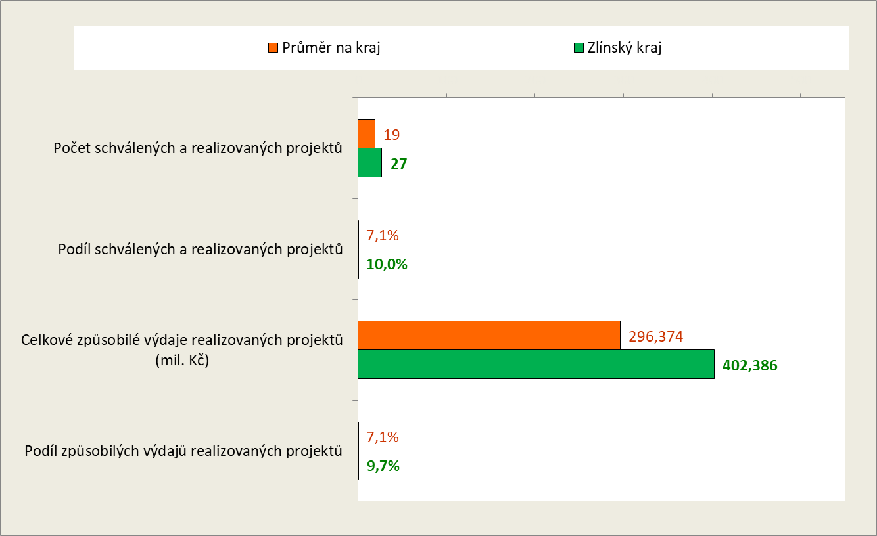
Rámec pro investice do infrastruktury SŠ a VOŠ
Mezikrajské srovnání ve výzvách č. 02_16_032 Infrastruktura SŠ a VOŠ a č. 02_16_033 Infrastruktura SŠ a VOŠ (SVL) I.

Slide 44
Děkuji za pozornost
Lenka Baťová

Slide 45
Usnesení Regionální stálá konference pro území Zlínského kraje
83/RSKZK24/19 bere na vědomí
Informaci o zpracování Prioritizace potřeb na území kraje pro účely realizace Krajského akčního plánu rozvoje vzdělávání pro území Zlínského kraje, včetně informací o příloze Rámec pro investice do infrastruktury;
schvaluje
dokument Prioritizace potřeb v území kraje pro účely realizace Krajského akčního plánu vzdělávání pro území Zlínského kraje dle přílohy P01.

Slide 46
PROGRAM JEDNÁNÍ: 1. Zahájení jednání Úvodní slovo předsedy RSK ZK Jiřího Čunka, schválení programu jednání 2. Změna personálního obsazení Regionální stálé konference Zlínského kraje a jejich pracovních skupin Předkladatel: Jiří Čunek, předseda RSK ZK 3. Aktuální informace z Národní stálé konference a k přípravě kohezní politiky 2021+ Předkladatel: Jiří Čunek, předseda RSK ZK 4. Krajský akční plán – Prioritizace potřeb na území kraje vč. přílohy Rámec pro investice do infrastruktury Předkladatel: Mgr. Petr Gazdík, předseda PSV ZK 5. Různé Aktuální informace z MMR 6. Závěr jednání

Slide 47
PROGRAM JEDNÁNÍ: 1. Zahájení jednání Úvodní slovo předsedy RSK ZK Jiřího Čunka, schválení programu jednání 2. Změna personálního obsazení Regionální stálé konference Zlínského kraje a jejich pracovních skupin Předkladatel: Jiří Čunek, předseda RSK ZK 3. Aktuální informace z Národní stálé konference a k přípravě kohezní politiky 2021+ Předkladatel: Jiří Čunek, předseda RSK ZK 4. Krajský akční plán – Prioritizace potřeb na území kraje vč. přílohy Rámec pro investice do infrastruktury Předkladatel: Mgr. Petr Gazdík, předseda PSV ZK 5. Různé Aktuální informace z MMR 6. Závěr jednání

